Slide 1
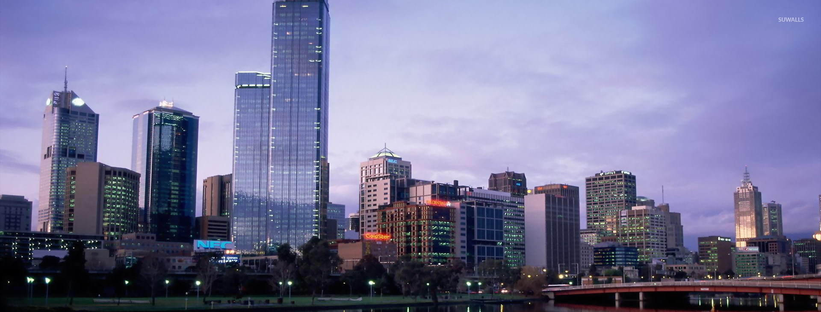

Приложение для благоустройства территории дома Impress.Map
Ворончук Илья Игоревич

Slide 2

Введение
В современном мире люди сильно заняты своими повседневными делами: работа, отвести ребёнка в школу или садик. А на организацию и посещение собраний собственников на тему благоустройства территории остаётся мало времени.

Slide 3

Цели и задачи
Цель: создать удобное Android приложение для проведения онлайн-дискуссий на тему благоустройства.
Задачи:
Проанализировать существующие решения
Подготовка
Разработка архитектуры программы
Разработка API к Firebase
Разработка клиент-приложения
Разработка UI
Разработка логики приложения
Рефакторинг кода
Тестирование

Slide 4
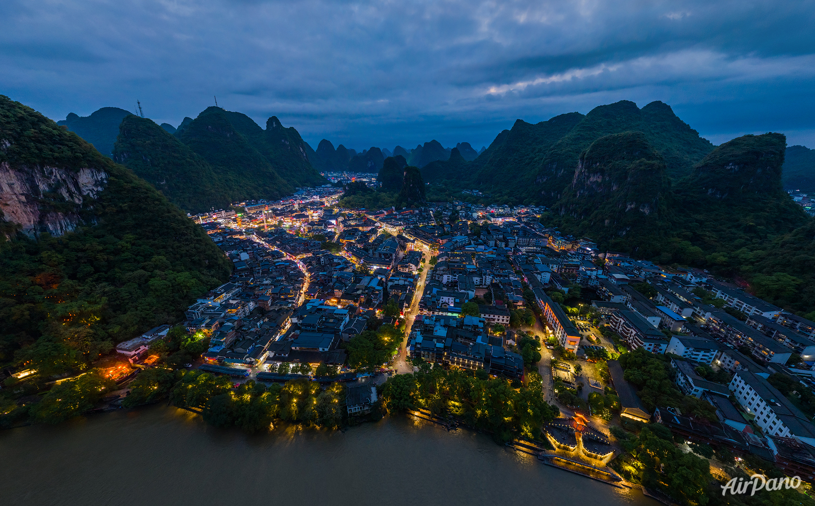
Принцип работы
Пользователи, авторизованные в приложении, могут выбрать адреса жилых домов из списка (максимум 5), метки которых впоследствии отобразятся на карте в выделенной области.

Slide 5
Принцип работы
Среди отобразившихся адресов можно нажать на один, сделав его активным.
В области активного адреса можно создавать метки с некоторой информацией в посте.

Slide 6
Принцип работы
Посты можно комментировать.
Комментарии можно комментировать.
Можно создавать целые ветки обсуждений.

Slide 7
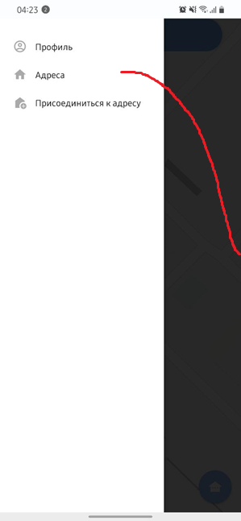
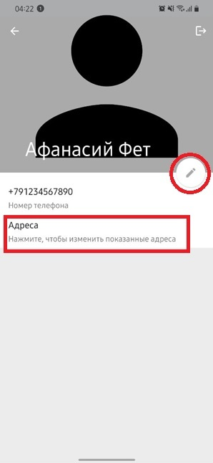
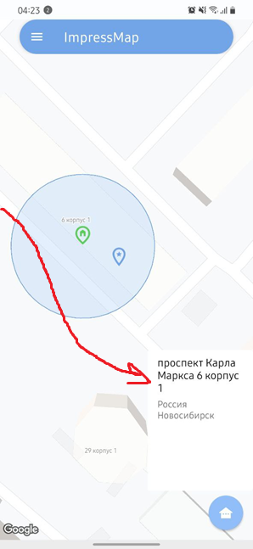
Пояснение по функциям приложения
Notes:
Изменение данных пользователя, возможность выйти из аккаунта, переход к выбранному адресу через fab на карте и др.

Slide 8
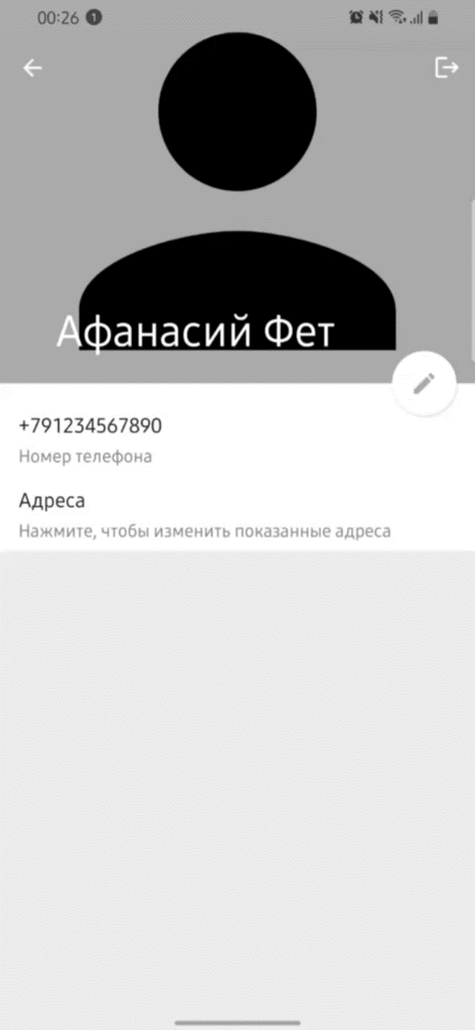
Траектория движения обычного пользователя

Slide 9

Для хранения данных об аккаунтах, адресах, меток, постах и комментариях были использованы сервисы Firebase:
Realtime Database
Authorization

Slide 10
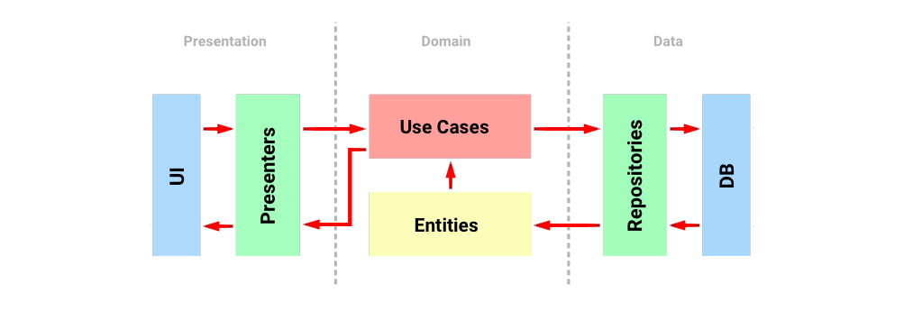
В приложении реализована Clean Architecture – это рекомендации по организации системной архитектуры.

Slide 11
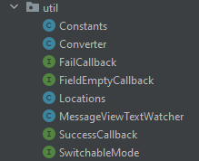
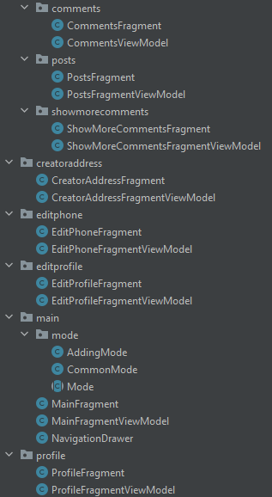
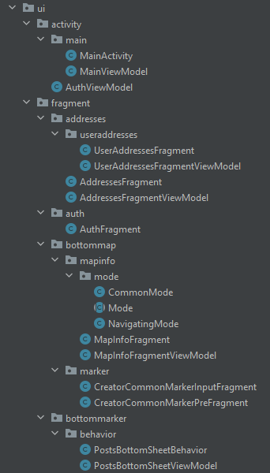
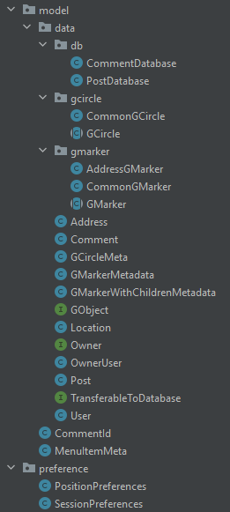
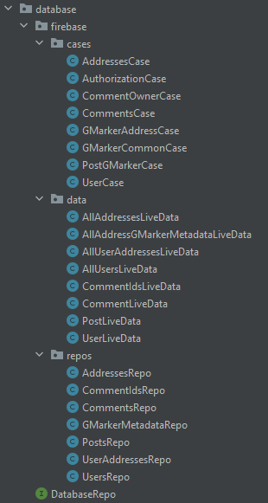
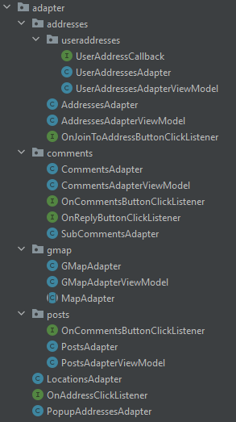
Clean Architecture (и не только) обязует разработчика со всей ответственностью подойти к использованию ООП на полную мощность
Что приводит… к…

Slide 12
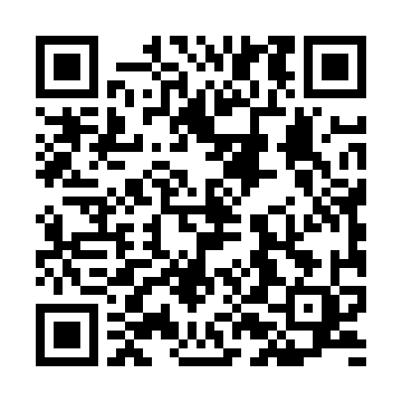
Демонстрация приложения

Slide 13
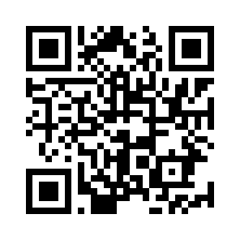
Вывод
Добавить возможность оценивать комментарии и посты «реакциями».
Добавить возможность удалять и изменять посты и комментарии.
Добавить аватарки пользователям.
Github приложения

Slide 14
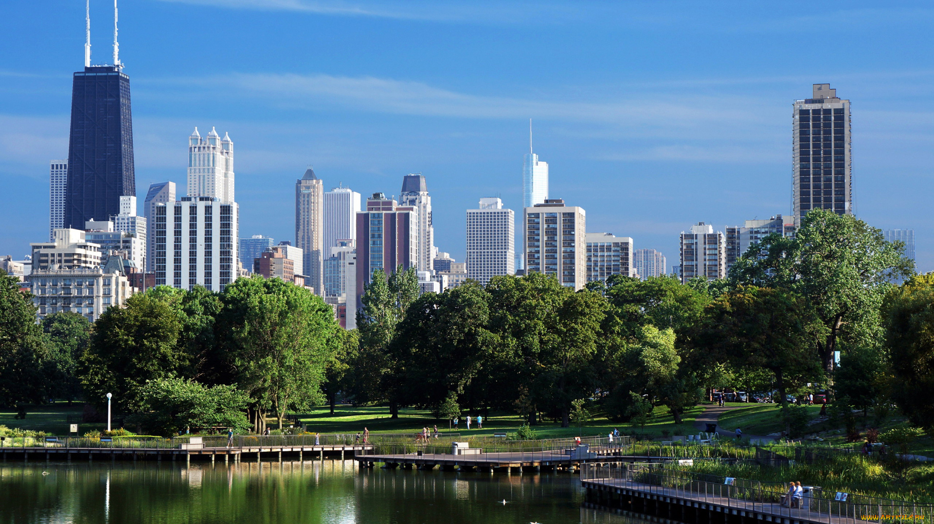
Спасибо за внимание!

